Slide 1


Uluslararası Ofis Koordinatörlüğü
erasmus@sakarya.edu.tr

Slide 2
Değişim Programları
Erasmus+
Mevlana
Farabi
Free Mover
İkili Anlaşmalar(MoU)
erasmus@sakarya.edu.tr

Slide 3


Erasmus+ Nedir?
FAALİYET TÜRLERİ
A. Öğrenci Hareketliliği
Öğrenci hareketliliği faaliyeti, ön-lisans, lisans, yüksek lisans veya doktora kademelerinde ve herhangi bir akademik çalışma alanında Programla ilişkili bir ülkeden başka bir Programla ilişkili ülkeye veya Programla ilişkili olmayan bir ülkeye gerçekleştirilebilir. Öğrenciler üzerinde azami etkiye sahip yüksek kaliteli hareketlilik faaliyetlerinin gerçekleştirilmesini teminen, hareketlilik faaliyeti öğrencinin diploma derecesi alacağı alanla ve kişisel gelişim ihtiyaçlarıyla uyumlu olmalıdır.
23 AB program ülkesinden 164 Üniversite ve 324 anlaşma
19 Programla İlişkili olmayan ülke 22 Üniversite ve 23 anlaşma
Öğrenciler aşağıdaki faaliyetleri gerçekleştirebilirler:
Öğrenim Hareketliliği; Öğrenciler, herhangi bir öğrenim kademesinde diploma programlarının bir parçası olarak yurtdışındaki ortak yükseköğretim kurumlarından birinde öğrenim hareketliliği yapabilir.
Staj Hareketliliği; Öğrenciler, yurtdışındaki bir işletmede, bir araştırma enstitüsünde, bir laboratuvarda, bir kuruluş ya da ilgili başka bir çalışma yerinde staj faaliyeti gerçekleştirebilir. Yurtdışındaki stajlar, her eğitim kademesindeki çalışmalar ve yeni mezunlar için desteklenmektedir. Staj hareketliliği, öğretmen adayı öğrencilerin ders verme stajlarını, öğrencilerin araştırma asistanlıklarını ve doktora adaylarının ilgili araştırma faaliyetlerini de içerir. Ufuk Avrupa ile bir birliktelik yaratmak üzere, staj faaliyetleri, çifte finansman yasağına uymak şartıyla Ufuk Avrupa programı tarafından finanse edilen araştırma projeleri kapsamında da yerine getirilebilir. Staj faaliyeti, öğrencinin öğrenim programının tamamlayıcı bir parçası olmalıdır.
erasmus@sakarya.edu.tr

Slide 4



B. Doktora Hareketliliği
Doktora adaylarının öğrenme ve eğitim ihtiyaçlarına daha iyi cevap verebilmek ve fırsat eşitliği yaratabilmek için doktora adayları ve yeni mezunlar (‘post-docs’) yurtdışında kısa dönemli veya uzun dönemli fiziksel öğrenim ya da staj hareketliliği gerçekleştirebilirler.
Fiziksel hareketliliğe sanal hareketlilik de eklenmesi mümkündür.
C. Karma Hareketlilik
Doktora hareketliliği de dâhil olmak üzere yurtdışındaki her türlü öğrenim ve staj faaliyeti karma hareketlilik olarak gerçekleştirilebilir. Karma hareketlilik, işbirliğine dayanan çevrimiçi değişim (Exchange) ve ekip çalışmasını kolaylaştıran sanal ve fiziksel hareketlilik bileşenlerinden oluşur. Örneğin, sanal bileşen, çevrimiçi dersleri takip etmek üzere farklı ülkelerden ve farklı akademik alanlardan öğrencileri bir araya getirebilir. Veya bu öğrenciler müfredatlarının bir parçası olarak tanınan ödev ve sorumlulukları yerine getirmek üzere ortaklaşa ve eşzamanlı olarak çevrimiçi bir araya gelip çalışabilirler.
Öğrenim hareketliliği kapsamında yararlanacağınız her bir dönem için hem SAÜ den hem de yerleştirildiğiniz üniversiteden karşılıklı 30 AKTS ders eşleştirmesi yaparak eğitime katılabilirsiniz.
Faaliyet süresi her bir öğrenim kademesi için ayrı ayrı geçerlidir. Yani Ön lisans-Lisans düzeyinde 12 ay, Yüksek Lisans düzeyinde 12 ay ve Doktora düzeyinde 12 ay olmak üzere toplam da 36 ay yararlanma hakkınız vardır.
erasmus@sakarya.edu.tr

Slide 5


Öğrenci Hareketliliği Faaliyetleri
Öğrenci hareketliliği, iki şekilde gerçekleştirilir:
1. Öğrenim hareketliliği,
2. Staj hareketliliği.
Yükseköğretimde öğrenci hareketliliğine yükseköğretim kurumlarında örgün eğitimde kayıtlı öğrenciler katılabilir. Açıköğretim ve benzeri (uzaktan eğitim) programlarda öğrenim gören öğrenciler faaliyetten yararlanamaz.
Hibeler yurtdışında gerçekleştirilecek aşağıdaki faaliyetler için verilir:
1. Yükseköğretim Erasmus Beyannamesi (ECHE) sahibi bir yükseköğretim kurumunda diploma/derecenin tanınmasının ana parçası olan tam zamanlı ön lisans, lisans, yüksek lisans veya doktora çalışmaları,
2. Yükseköğretim kurumu tarafından öğrencinin öğrenim programının bir parçası olarak tanınan zorunlu veya isteğe bağlı olarak gerçekleştirilecek tam zamanlı stajlar.
erasmus@sakarya.edu.tr

Slide 6

Faaliyetlerin Tanımı
Öğrenci Hareketliliği-Öğrenim
Öğrenci Öğrenim hareketliliği faaliyeti, ECHE ve Yükseköğretim kurumunun mevcut kurumlararası anlaşmaları çerçevesinde gerçekleştirilir. Faaliyet, yükseköğretim kurumunda kayıtlı öğrencinin, öğreniminin bir bölümünü kurumlararası anlaşma ile ortak olunan yurtdışındaki yükseköğretim kurumunda gerçekleştirmesinden ibarettir.
Faaliyet süresi, her bir öğrenim kademesi için ayrı ayrı geçerli olmak üzere 2 ilâ 12 ay arasında bir süre (1, 2 veya bazı ülkelerin sistemlerine göre 3 dönem) olabilir. Öğrenim kademesi ön lisans/lisans, yüksek lisans ve doktora düzeylerini ifade eder.
Faaliyet, öğrenim süresi içerisinde her sınıfta gerçekleştirilebilir. Yükseköğretim kurumu üst yönetim kararıyla birinci kademe öğrencileri için en erken ikinci sınıftan itibaren hareketliliğe katılma kararı alabilir.
Faaliyete katılacak öğrencilerin yükseköğretim kurumunda bir diploma programına kayıtlı olması gerekir. Öğrencilerin diploma/derecelerinin gerektirdiği çalışmaları yurtdışında yapmak üzere, bir tam akademik yıl için 60 AKTS; iki dönemlik akademik yılda bir dönem için 30 AKTS ve üç dönemlik akademik yılda bir dönem için 20 AKTS kredisine denk gelen programı takip etmek üzere gönderilmesi beklenir. Takip edilen programda başarılı olunan kredilere tam akademik tanınma sağlanır. Başarısız olunan krediler ev sahibi kurumda tekrar edilir.
www.sakarya.edu.tr

Slide 7
Öğrenci Hareketliliği-Staj
Öğrenci Staj Hareketliliği faaliyeti, yükseköğretim kurumunda kayıtlı bir öğrencinin akademik çalışma alanıyla ilgili olarak yurtdışındaki bir işletmede, bir araştırma enstitüsünde, bir laboratuvarda veya bir kurum veya kuruluşta staj yapmasıdır. Yükseköğretim kurumunda ders takibi staj olarak kabul edilmez.
Faaliyet süresi, her bir öğrenim kademesi için ayrı ayrı geçerli olmak üzere 2 ile 12 ay arasında bir süredir. Staj faaliyeti, öğrenim süresi içerisinde her sınıfta ve öğrenim programlarının son sınıflarındaki öğrenciler mezun olduktan sonraki 12 ay içerisinde gerçekleştirilebilir. Mezuniyet sonrası gerçekleştirilecek staj faaliyetinde başvurunun öğrenci mezun olmadan önce (hâlihazırda ön lisans, lisans, yüksek lisans veya doktora öğrencisiyken) yapılmış olması gerekir. Mezun olmuş öğrenciler başvuruda bulunamaz.
Mezuniyet sonrası staj hareketliliği, mezuniyet tarihinden itibaren 12 ay içinde tamamlanmış olmalıdır. Bu süre içerisinde askerlik görevini tamamlamak üzere silah altına alınan yeni mezunların askerlik süreleri 12 aylık bu azami süreye eklenir. Mezuniyet sonrası staj süresi ile öğrencinin aynı kademede gerçekleştirdiği hareketlilik süresi toplamı 12 ayı geçmemelidir.
www.sakarya.edu.tr

Slide 8
Uygun Staj Yeri Örnekleri:
Staj faaliyeti gerçekleştirilebilecek ülkelerden birinde yerleşik, emek piyasasında ya da eğitim, öğretim, gençlik, araştırma ve geliştirme alanında herhangi bir kamu ya da özel sektör kuruluşu staj yeri olabilir. Sınırlandırıcı bir liste olmamakla birlikte aşağıdaki kuruluşlar uygun staj yeri örneği olarak sayılabilir:
- bir kamu ya da özel sektöre ait küçük, ortak veya büyük ölçekli işletmeler
- yerel, bölgesel ya da ulusal kamu kurumları
- gönderen ülkenin yurtdışındaki büyükelçilikleri veya konsoloslukları
- ticaret odaları, esnaf-zanaatkâr birlikleri, borsalar ve sendika gibi iş dünyasına ait her türlü
oluşum/birlik
- araştırma enstitüleri
- Vakıflar
- okul/enstitü/eğitim merkezi (mesleki eğitim veya yetişkin eğitim dâhil olmak üzere okul öncesinden lise eğitimine kadar her türlü eğitim kurumu olabilir)
- kar amacı gütmeyen kurumlar, dernekler, STK’lar
- kariyer planlama, profesyonel danışmanlık ve bilgilendirme hizmeti sunan kurumlar - yükseköğretim kurumları (Programla ilişkili ülkelerde yer alan yükseköğretim kurumları ECHE sahibi olmalı, Programla ilişkili olmayan ülkelerdeki yükseköğretim kurumları kendi ulusal mevzuatları uyarınca yetkili bir merci tarafından tanınmış ve staj faaliyetinden önce gönderen kurumla ikili kurumlararası anlaşma imzalamış olmalı)
Aşağıdaki kuruluşlar Erasmus+ kapsamında yükseköğretim staj faaliyeti için uygun değildir:
- Avrupa Birliği kurumları ve AB ajansları (bk. https://europa.eu/european-union/abouteu/ institutions-bodies_en )
- AB programlarını yürüten Ulusal Ajans vb. kuruluşlar.
Staj yerinin ve staj programının öğrencisi olunan diploma programının içeriğine uygunluğunun değerlendirmesi ilgili bölümün fakülte/bölüm yetkilileri tarafından yapılır.
www.sakarya.edu.tr

Slide 9
Öğrenci/Yeni Mezun Hareketliliğinde İlave Hibe Desteği
İmkânları kısıtlı olan katılımcılara, hak ettikleri hibeye ek olarak İlave Hibe Desteğin sağlanacaktır. Söz konusu hibenin verilebilmesi için, imkânları kısıtlı katılımcı, ekonomik ve sosyal açıdan imkânları kısıtlı olan ve aşağıdaki alt kategorilere uyan birey olarak tanımlanmıştır.
1) 2828 sayılı kanuna tabi olanlar (Aile ve Sosyal Hizmetler Bakanlığı tarafından haklarında 2828 sayılı Kanun uyarınca koruma, bakım veya barınma kararı olanlar)
2) 5395 sayılı Çocuk Koruma Kanunu Kapsamında haklarında korunma, bakım veya barınma kararı alınmış öğrencilere
3) Diğer ebeveyn geliri olmayıp yetim/ölüm aylığı bağlananlar
4) Şehit/gazi çocukları
5) Kendisine veya ailesine muhtaçlık aylığı bağlananlar (öğrencinin kendisine, annebabasına veya vasisine Belediyelerden, kamu kurum ve kuruluşlarından (Bakanlıklar, Sosyal Yardımlaşma ve Dayanışma Vakıfları, Vakıflar Genel Müdürlüğü, Kızılay,
AFAD gibi kurumlardan) Erasmus başvurusunu yaptığı esnada maddi destek aldığını kanıtlayan bir belge ibraz edilmesi yeterlidir.)
6) Engelliler
7) Ebeveynlerinden biri veya vasisi, 65 Yaşını Doldurmuş Muhtaç, Güçsüz Ve Kimsesiz Türk Vatandaşları ile Engelli ve Muhtaç Türk Vatandaşlarına Aylık Bağlanması Hakkında 01.07.1976 tarih ve 2022 sayılı Kanun kapsamında engelli veya muhtaç aylığı alan öğrenciler16
8) Kendileri veya 1. derece yakınları AFAD’dan afetzede yardımı alanlar.
Yukarıdaki kapsama uyan öğrencilere talepleri halinde ve bu durumlarını belgelendirmek kaydıyla, hareketlilik türüne göre aşağıdaki miktarlarda İlave Hibe Desteği sağlanır:
Hareketlilik türü İlave Hibe Desteği Miktarı
2-12 ay arası öğrenci hareketliliği Aylık 250 €
5-14 gün arasındaki kısa dönem öğrenci hareketliliği* Gündelik hibe toplamına ilaveten 100 €
15-30 gün arasındaki kısa dönem öğrenci hareketliliği* Gündelik hibe toplamına ilaveten 150 €
www.sakarya.edu.tr

Slide 10
Öğrenciye Yapılacak Ödeme
Hibe, öğrencinin öğrenim/staj faaliyetini gerçekleştirmek için gittiği kurumda bulunması gereken faaliyet günleri için verilir. Faaliyet süreleri, öğrenim anlaşmasında veya belgenin ayrıca düzenlenmiş olması halinde katılım belgelerinde belirtilen faaliyet başlangıç-bitiş tarihlerine göre belirlenir; olağan durumlarda öğrencilerden ek belge istenmez.
Hibelerde Kesinti Yapılması
a) Başarısızlık Durumunda Kesinti: Başarısız öğrencilerin, hibe hesabına esas olan toplam gerçekleşen faaliyet gün sayısının % 5’inden az olmamak üzere başarısızlık ile orantılı kesinti yapılır. Yükseköğretim kurumu başarısızlık nedeniyle yapılacak kesinti oranını ve nedenlerini önceden belirlemeli, hareketliliğe katılacak öğrencilere duyurmalı, öğrenciyle imzalanacak hibe sözleşmesinde hüküm altına almalı ve aynı durumlar için aynı kesinti miktarını eşitlik ve şeffaflık ilkeleri çerçevesinde uygulamalıdır.
b) Katılımcı Anketini Doldurmama Durumunda Kesinti: Teknik sebepler haricinde, katılımcı anketini doldurmayan öğrencilere hibe hesabına esas olan toplam gerçekleşen faaliyet gün sayısının %20’si oranında kesinti yapılır.
c) Ödenen Hibenin Tamamının İadesi: Hareketliliğe katılımı kanıtlayan belgelerin (katılım sertifikası veya bunun yerine geçebilecek dönüş sonrası transkript (ToR) teslim edilmemesi durumunda hareketlilik geçersiz sayılır ve öğrenciye hibe ödenmez; başlangıçta ödenen hibe tahsil edilir.
Hibesiz (“0” Hibeli) Öğrenci Olma Durumu
Öğrenciler, istedikleri takdirde hibe almaksızın faaliyetlere katılabilirler. Hibesiz öğrenciler de diğer başvurularla beraber genel değerlendirmeye tabi tutulur ve hibeli öğrencilerle aynı süreçten geçer. Hibesiz öğrencinin farkı, öğrencinin bütçe hesaplamalarına dâhil edilmemesi ve kendisine ödeme yapılmamasıdır. Hibe alınmaması öğrencinin seçim sürecine dâhil olmamasına gerekçe değildir.
Her bir öğrenim kademesinde, hibesiz de olsa 12 aydan fazla hareketlilik gerçekleştirilemez.
www.sakarya.edu.tr

Slide 11
Akademik Tanınma
Yükseköğretim kurumu, yurtdışında geçirilen öğrenim dönemine tam tanınma sağlamakla yükümlüdür.
Öğrenim Hareketliliği: Öğrenim faaliyeti başlamadan önce tanımlanmış ders programı, tüm taraflarca Öğrenim Hareketliliği İçin Öğrenim Anlaşması (Learning Agreement for Studies) EWP-OLA platformu üzerinden çevrimiçi imzalanması suretiyle tüm taraflar açısından bağlayıcılık kazanır. Çeşitli sebeplerle öğrenim anlaşmasında yapılacak olan değişikliklerin, gidilen yükseköğretim kurumunda akademik dönemin başlamasını takiben en geç 5 hafta içerisinde yapılmış olması ve anlaşmanın taraflarınca değişiklik talep edildikten sonra en geç 2 hafta içinde onaylanması gerekir.
Staj Hareketliliği: Staj faaliyeti başlamadan önce tüm taraflarca Staj Hareketliliği İçin Öğrenim Anlaşması (Learning Agreement for Traineeship) imzalanmalıdır. 2022 çağrı yılı için staj anlaşmalarının imzalanması EWP üzerinden çevrimiçi olarak değil basılı olarak gerçekleştirilecektir. Gönderen yükseköğretim kurumu, bu anlaşmada belirtilen iş programında öğrencinin başarılı olması durumunda tam tanınmanın sağlanacağını garanti eder.
Kayıt Donduran ve Çap Öğrencilerinin Durumu
Kayıt donduran öğrenciler, kayıt dondurdukları dönemde öğrenim hareketliliği veya zorunlu stajlarını gerçekleştiremez.
Çift anadalda öğrenim gören öğrenciler aynı başvuru döneminde sadece bir anadaldan hareketliliğe başvurabilirler.
www.sakarya.edu.tr

Slide 12
Erasmus+ Programına Nasıl Başvurabilirim?
Tüm başvuru işlemleri E-Devlet’ten “https://erasmusbasvuru.ua.gov.tr/ alanından yapılacaktır.
İlk Başvuruda not ortalaması sorulmaksızın başvurularınız kabul edilir.
Başvurunuzu yaptıktan sonra Erasmus Dil Sınavına girecek olanlar sınav tarihinde Erasmus Dil Sınavına girmeleri gerekmekte, dil belgesi yükleyenler dil sınavına giremezler ve sınav sonuçlarının açıklanmasını beklemeleri gerekmektedir.
Erasmus+ Dil Sınavına ise ; Ön Lisans, Lisans; Genel Akademik Not Ortalaması minimum 2,20, Yüksek Lisans ve Doktora; Genel Akademik Not Ortalaması minimum 2,50 olan öğrenciler kabul edilmektedir.
Öğrenim hareketliliği için minimum 65 (B1) ve üzeri, staj hareketliliği için minimum 50 (A2) ve üzeri Erasmus+ dil puanınızın olması gerekmektedir.
Başvuru aşamasında Sakarya Üniversitesi’nin aktif öğrencisi olmanız gerekmektedir.
Not: Uzaktan Eğitim Öğrencileri, Açıköğretim Öğrencileri Erasmus+ Programına Başvuramaz!
Erasmus+ Programı Başvuru Kabul Koşulları?
www.sakarya.edu.tr

Slide 13
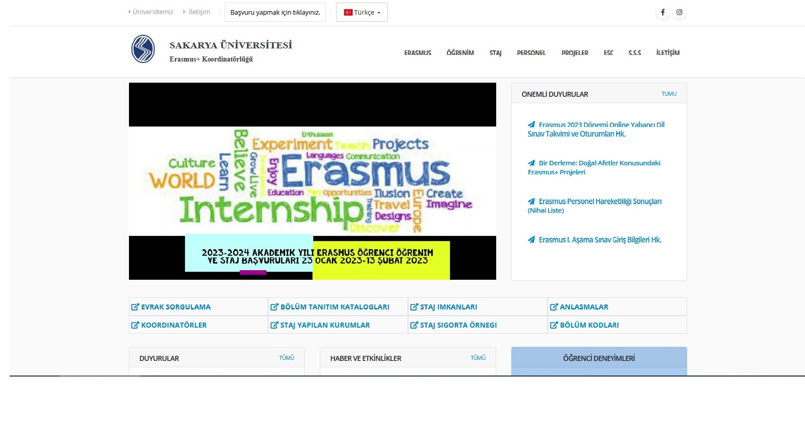

Slide 14
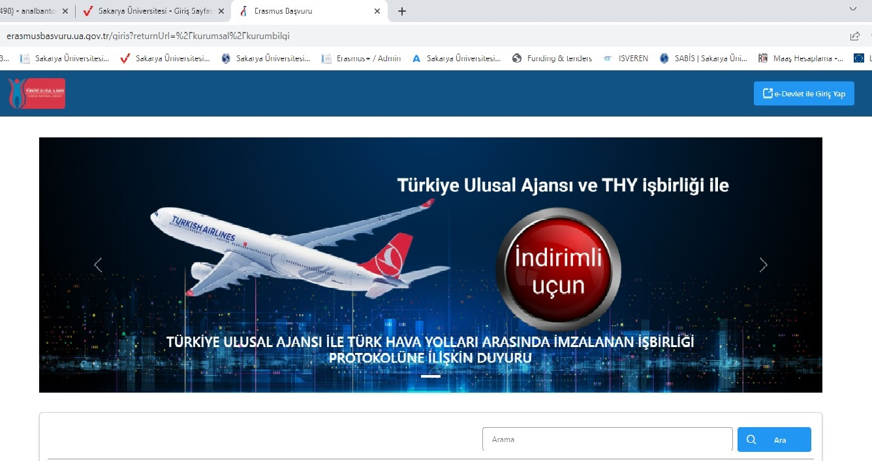

Slide 15
Erasmus+ Dil Sınavı Nasıl Yapılır?
ERASMUSİYS sınavı 2 aşama şeklinde uygulanır. Sınavının ilk aşamasından 50 ve üzeri alan öğrenciler ikinci aşamaya girmeye hak kazanırlar. İlk sınav sonucu yeterli veya yetersiz olarak açıklanır. İlk sınavdan yeterli sonucu alan öğrenciler, ikinci aşamaya girerler. Bu aşamadan yeterli dil puanı alan öğrenciler Erasmus Dil yeterliliğini sağlamış olarak kabul edilirler. Sadece aşağıda belirtilen şartları sağlayan öğrenciler ERASMUSİYS (ERASMUS İngilizce Yeterlilik Sınavı) sınavından muaf olurlar.
Sakarya Üniversitesi'nde Hazırlık Sınıflarında Okuyup Başarılı olmak.
SAUSEM İngilizce kurslarına katılıp başarılı olmak.
TOEFL-PEARSON ACADEMIC-YDS-YÖKDİL sınavlarından istenilen notları almak.
ERASMUS Dil Muafiyeti, eğitimlerin tamamlandığı ve ERASMUSİYS ve yukarıda adı geçen sınavların açıklandığı tarihten itibaren 2 yıl geçerlidir. Yeterlilik ve Muafiyet sınav sonuçları ERASMUS Dil Muafiyeti sağlamaz.
Yukarıdaki koşulların dışında dil muafiyeti sağlanamaz. Yukarda bahsedilen sınavların sonuç belgelerini sisteme yüklediğiniz takdirde Erasmus+ yabancı dil sınavına girmeyip, bu puanlarınız yabancı dil sınav notu olarak alınacaktır.
Erasmus+ Dil Sınavından Nasıl Muaf Olabilirim?
www.sakarya.edu.tr

Slide 16
Erasmus+ Programı Değerlendirme Kriterleri
Genel Akademik Not Ortalamanızın %50 ‘si ve Dil Puanınızın %50 si alınarak; bir genel Erasmus+ Puanınız oluşturularak fakülte kontenjanları dahilinde başarı sırlaması baz alınarak yerleştirme işlemleri yapılır.
Ek Olarak aşağıdaki kriterler göz önünde bulundurulur.
Engelli öğrencilere ( engelliliğin belgelenmesi kaydıyla) +10 puan
Şehit ve Gazi çocuklarına +15 puan
2828 Sayılı Sosyal Hizmetler Kanunu ile 5395 sayılı Çocuk Koruma Kanunu Kapsamında haklarında korunma, bakım veya barınma kararı alınmış öğrencilere +10 puan
Başvuru esnasında staj yeri kabul mektubu sunma + 10 puan
Dijital becerileri geliştirmeye yönelik stajlar (DOTs) önceliklendirilir +5 puan
Daha önce yararlanma (hibeli veya hibesiz) -10 puan
Vatandaşı olunan ülkede hareketliliğe katılma -10 puan
www.sakarya.edu.tr

Slide 17

Erasmus+ Okul Tercih İşlemleri Nasıl Yapılır?
Tercihlerinizi yaparken Öğrenim hareketliliği için tercih yapacak öğrenciler başvuru başlangıcından itibaren bölümlerine tanımlı anlaşmalara başvuru sayfasındaki anlaşma listesi kısmından veya Erasmus sayfası anlaşmalar sekmesinden erişebilecek olup tercihlerini yapacakları son tarihe kadar sağlıklı bir tercih yapabilmek adına bölümlerine tanımlı anlaşmalar için gidecekleri dönemin ya da dönemlerin ders uyumunu, derslerin eğitim dilini ve istenen dil sertifikalarını araştırıp ona göre tercih yapmaları gerekmektedir.
Bu süreçte üniversitelerin web sitelerinden, bölüm koordinatörlerinden ve ofisten destek alınmasında fayda vardır. Derslerin uyumsuzluğu, eğitim dilinin İngilizce olmaması ve dil sertifikası temin edilememesi durumlarında okul değişimi yapılmayacaktır.
Staj hakkı kazanan öğrenciler staj yerlerini kendileri bulacak olmalarına rağmen staj hareketliliği için varsa bulunan staj yeri sisteme kaydedilip onu seçmeli yoksa tercih yapmadan (sonradan staj yerini beyan etmek üzere) devam etmelidir.
www.sakarya.edu.tr

Slide 18

Tercih İşlemlerinden Sonraki Süreç Nedir?
Yerleştirme sonuçları açıklandıktan sonra yerleştirildiğiniz üniversiteye veya hak kazandığınız staj hareketliliğine onay süreciniz başlayacaktır.
Onay süreci dahilinde yerleştirildiğiniz üniversiteye ve/veya staja onay vermeniz gerekmektedir , onay vermezseniz eğer hakkınızı iptal ettiğinizi varsayarak yedek yerleştirme sürecinde yerinize yedek yerleştirilme yapılır.
Onay sürecinizi de tamamladıktan sonra , yerleştirildiğiniz ve onay verdiğiniz üniversitelere isimlerinizin bilgilendirilmesi yapılır ve bu süreçte web sitemiz aracılığı ile bilgilendirme yapılır.
Kazanan öğrencilerimiz ise gidecekleri üniversitelerin web sayfalarını dikkatle incelemeleri, Akademik takvim, ders programları, Yurt imkanları, başvuru tarihleri gibi bilgileri edinmesi, ve http://www.erasmus.sakarya.edu.tr/tr adresini inceleyip gerekli evraklarla ilgili işlemlere başlaması gerekmektedir.
www.sakarya.edu.tr

Slide 19
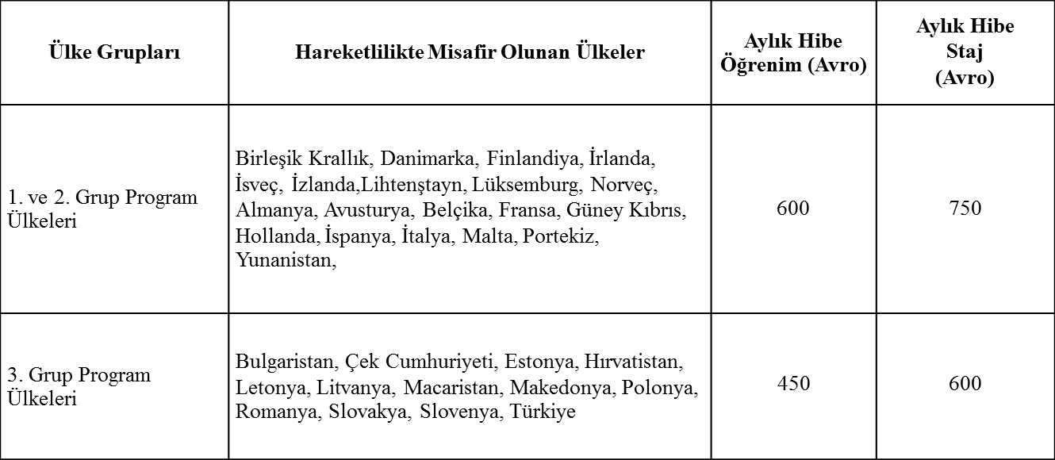
Hak Kazanan Öğrenciler Ne Kadar Hibe Desteği Alacaklar?
Öğrencilere yurtdışında geçirdikleri faaliyet süreleri boyunca yurtdışında olmalarından kaynaklanan ilave masraflarına yardımcı olmak üzere hibe verilmektedir. Hibeler, öğrencilerin faaliyetle ilgili masraflarının tamamını karşılamaya yönelik değil, yalnızca katkı niteliğindedir.
Öğrenci hareketliliği faaliyetlerinin gerçekleştirilebileceği ülkeler hayat standardı düzeylerine göre 2 gruba ayrılmış ve ülke grupları için aylık öğrenim ve staj hibeleri belirlenmiştir. Ülke grupları ve bu ülkelere gidecek öğrencilere verilecek aylık hibe miktarları aşağıdaki tabloda yer almaktadır:
www.sakarya.edu.tr

Slide 20
Mevlana Değişim Programı
Mevlana Değişim Programı, yurtiçinde eğitim veren yükseköğretim kurumları ile yurtdışında eğitim veren yükseköğretim kurumları arasında öğrenci ve öğretim elemanı değişimini mümkün kılan bir programdır. 23 Ağustos 2011 tarih ve 28034 sayılı Resmi Gazete’de yayımlanan Yönetmelik ile birlikte yurt dışındaki yükseköğretim kurumları ile ülkemizdeki yükseköğretim kurumları arasında öğrenci ve öğretim elemanı değişiminin önü açılmıştır.
Diğer değişim programlarından farklı olarak, hiçbir coğrafi bölge ayrımı olmaksızın değişim programı bünyesindeki hareketlilik bütün dünyadaki yükseköğretim kurumlarını kapsamaktadır.
Değişim programına katılmak isteyen öğrenciler en az bir en fazla iki yarıyıl eğitim için; öğretim elemanları ise (gelen yönlü) en az 1 hafta en fazla 3 ay süreyle dünyadaki yükseköğretim kurumlarında ders vermek üzere programdan faydalanabilirler.
Mevlana Değişim Programına Başvuru Şartları
Mevlana Değişim Programı öğrencisi olmak için temel koşullar birkaç başlık altında toplanabilir:
- Öğrencinin, örgün eğitim verilen yükseköğretim programlarında kayıtlı ön lisans, lisans, yüksek lisans veya doktora öğrencisi olması,
- Ön lisans ve lisans öğrencilerinin genel akademik not ortalamasının 4 (dört) üzerinden en az 2,5 (iki buçuk) olması,
- Yüksek lisans ve doktora öğrencilerinin genel akademik not ortalamasının 4 (dört) üzerinden en az 3 (üç) olması.
- %50 dil puanı + %50 Not Ortalaması
Üniversitemiz Mevlana değişim programı kapsamında 19 Ülke 46 Anlaşmaya sahiptir.
Program YÖK tarafından pandemi sürecinde askıya alınmış olup 3 yıldır uygulanmamaktadır. Şu an aktif değildir.
www.sakarya.edu.tr

Slide 21
Farabi Değişim Programı
Program, Yükseköğretim Kurulu tarafından desteklenmektedir. Üniversite ve yüksek teknoloji enstitüleri bünyesinde ön lisans, lisans, yüksek lisans ve doktora düzeyinde eğitim-öğretim yapan Türkiye’deki yükseköğretim kurumları arasında öğrenci değişim programıdır.
Farabi Değişim Programı, öğrencirin bir veya iki yarıyıl süresince kendi kurumlarının dışında bir yükseköğretim kurumunda eğitim ve öğretim faaliyetlerine devam etmelerini amaçlamaktadır.
Üniversitemiz Farabi değişim programı kapsamında 93 Üniversite ile Anlaşmaya sahiptir.
Program YÖK tarafından pandemi sürecinde askıya alınmış olup 3 yıldır uygulanmamaktadır. Şu an aktif değildir.
www.sakarya.edu.tr

Slide 22
İkili Anlaşmalar (MoU) Değişim Programı
Program, tüm dünya ülkelerini kapsayan iki üniversitenin mutabakatı çerçevesinde oluşturulan değişimi içermektedir. Giden/gelen öğrenci ve personel değişimini kapsayabilir.
Üniversitemiz MoU değişim programı kapsamında 31 Üniversite ile Anlaşmaya sahiptir.
www.sakarya.edu.tr

Slide 23
Free Mover Değişim Programı
Program, tüm dünya ülkelerini kapsayan öğrencinin talebi ile iki üniversitenin mutabakatı çerçevesinde oluşturulan değişimi içermektedir. Giden/gelen öğrenci değişimini kapsar.
Free Mover programı kapsamında anlaşma mevcut değildir. Gidilecek üniversitenin ve gönderen üniversitenin karşılıklı kabulü ile gerçekleşmektedir.
www.sakarya.edu.tr

Slide 24
Kaynaklar
Yükseköğretim Kurumları için El Kitabı (https://erasmus.sakarya.edu.tr/Erasmus/Index/4)
Türkiye Ulusal Ajansı (https://www.ua.gov.tr/)
Sakarya Üniversitesi Erasmus+ Koordinatörlüğü web sitesi (https://erasmus.sakarya.edu.tr/)
Sakarya Üniversitesi Mevlana Programı web sitesi (https://mevlana.sakarya.edu.tr/tr)
Sakarya Üniversitesi Farabi Programı web sitesi (https://farabi.sakarya.edu.tr/tr)
www.sakarya.edu.tr

Slide 25




Erasmus İletişim Adresleri
01
Kurum Koordinatör V.: Öğr. Gör. Abdullah Nalbantoğlu
02
Email: erasmus@sakarya.edu.tr
03
Telefon: 0264 295 43 48
erasmus@sakarya.edu.tr

Slide 26
Teşekkür Ederiz
erasmus@sakarya.edu.tr

